Slide 1
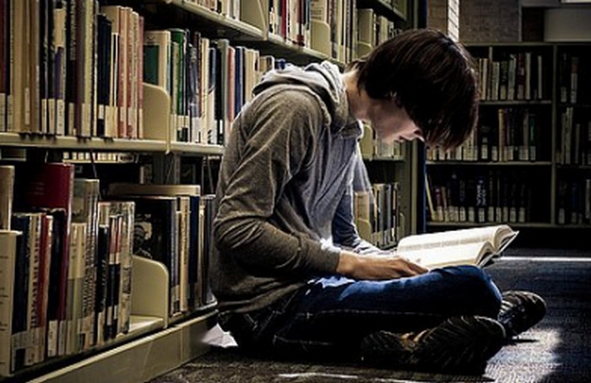
Не пропусти хорошую книгу

Slide 2
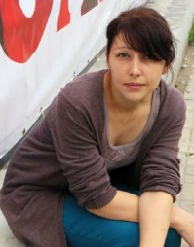
Александра Зайцева – лауреат премии им. В.П. Крапивина

Slide 3
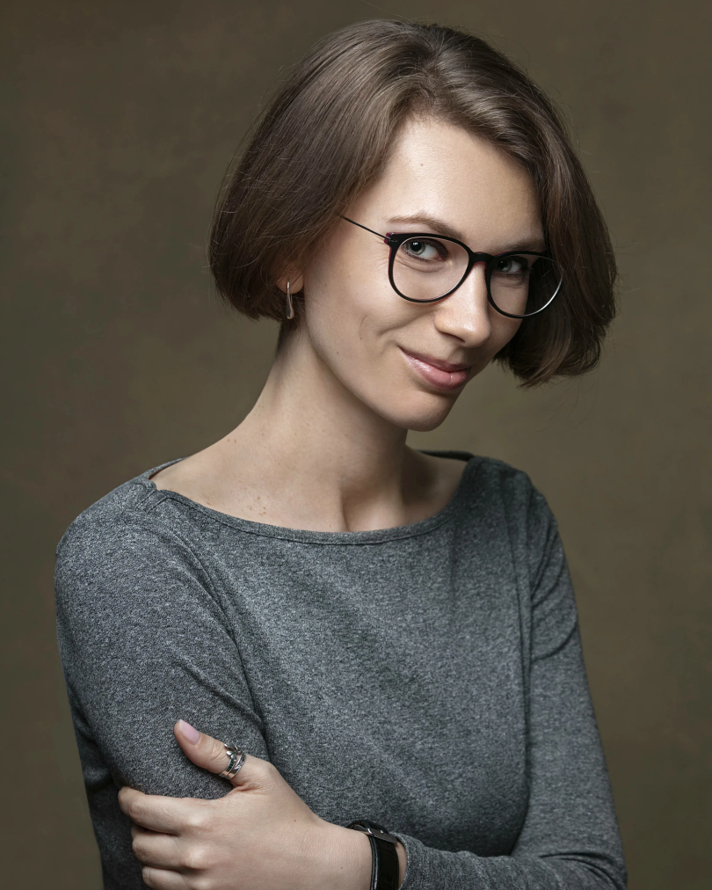
Татьяна Меньщикова – лауреат премии им. В.П. Крапивина

Slide 4
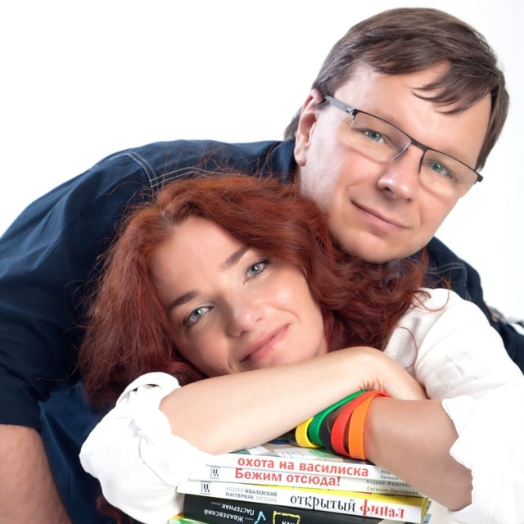
Андрей Жвалевский, Евгения Пастернак

Slide 5
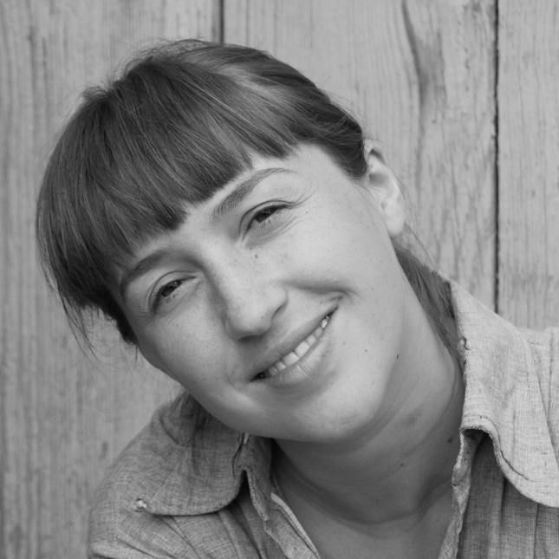
Тамара Михеева - финалист премии имени В. П. Крапивина

Slide 6
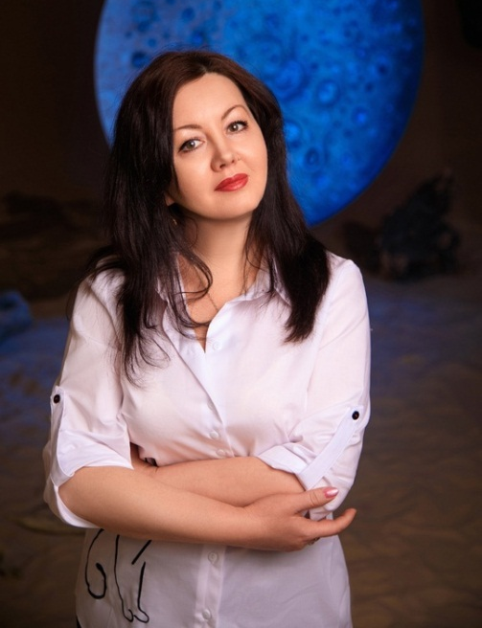
Кристина Стрельникова - победительница Национальной премии
в области детской
и подростковой литературы

Slide 7
Николай Пономарев –
лауреат международной гуманитарной премии «Совесть» имени Альберта Лиханова

Slide 8
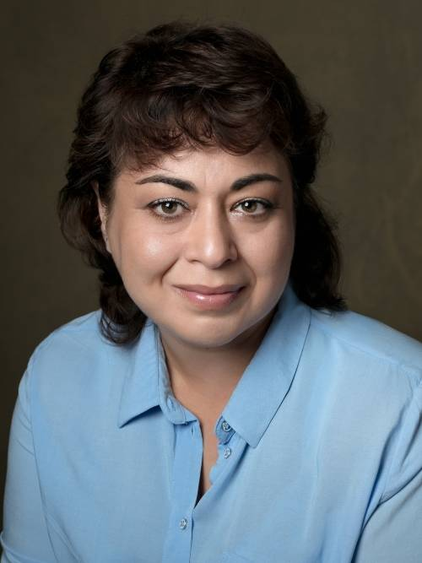
Мария Мартиросова- финалистка национальной детской литературной премии «Заветная мечта»
Почему мы до сих пор не научились уважать и ценить людей за их человеческие качества, а не национальность? Почему мы так легко скатываемся в агрессию по национальному признаку? Так ли уж не похожи эти национальности на нас или все-таки дело в другом?

Slide 9
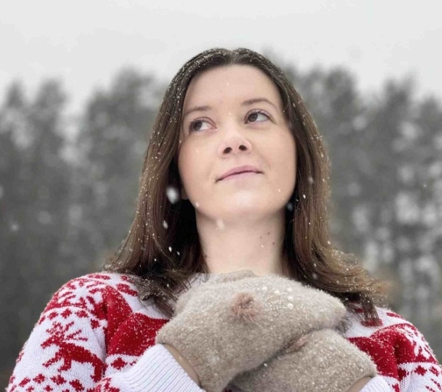
Вера Ильина –
победитель
в главной номинации
«Выбор Командора»

Slide 10
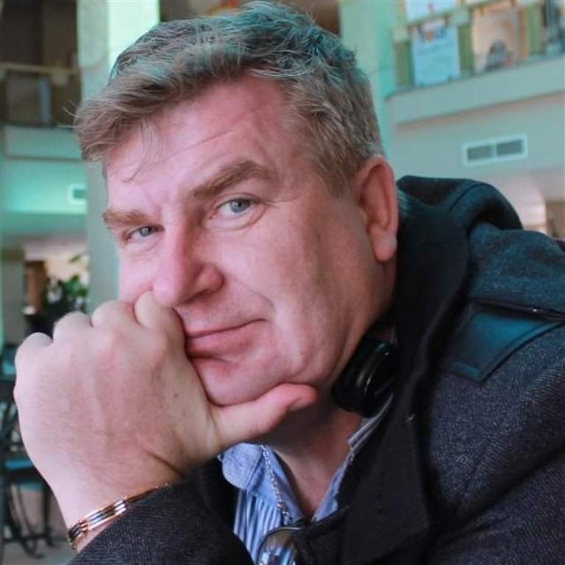
Анатолий Валевский – лауреат премии имени П.П.Ершова
«До встречи с Орешиной я думал, что можно прожить без дружбы, а потом понял: дружба - это прекрасно, настолько прекрасно, что всё остальное не имеет значения. Главное, чему я научился у Орешины,- это никого не бояться, не обращать внимания на непроходящий, прущий из всех щелей по любому поводу людской холод, потому что мы с ней жили в зоне вечной человеческой мерзлоты... Орешина первой серьёзно заявила, что я нуждаюсь в друге, потому что дружба - это приют для одиноких».

Slide 11
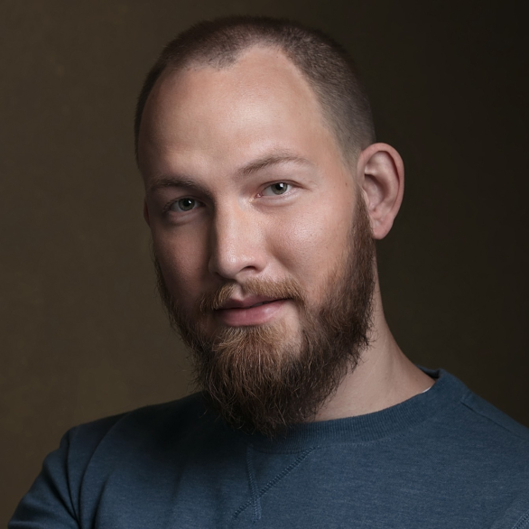
Евгений Рудашевский

Slide 12
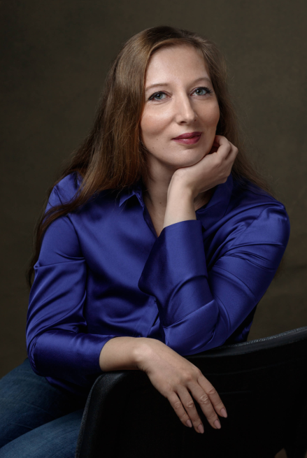
Наталья Вишнякова - лауреат премии им. В.П. Крапивина

Slide 13
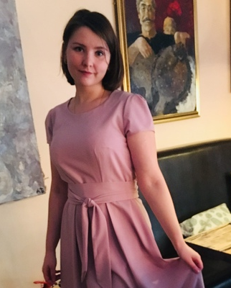
Валерия Ошеева - лауреат премии «Большая сказка»
имени Эдуарда Успенского

Slide 14
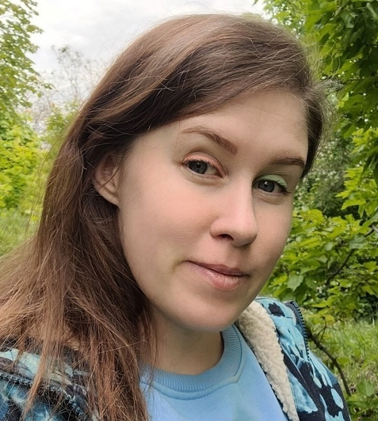
Ирина Бутенко
лонг-лист конкурса
на соискание премии Игоря Шевчука "Легкое перо"

Slide 15
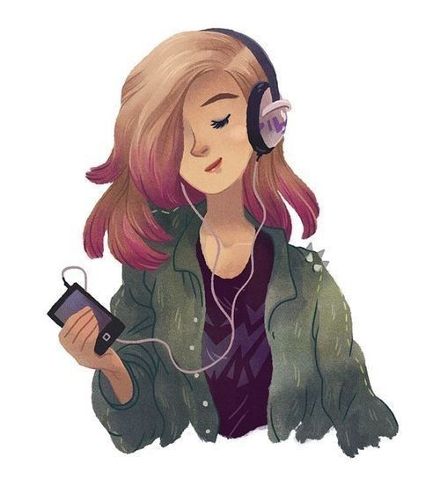
Отзывы читателей:
«Благотворительность чужими руками… Когда ты по доброте душевной что-то кому-то предлагаешь, но не от себя, а по сути от других. Которые и будут в итоге отдуваться. И они, может, даже и не против, но… их никто не спросил. И это как-то лицемерно, что ли».
«Ощущения и мысли после чтения тёплые. Хочется погладить всех собак в округе и обнять всех бабушек.
И на всякий случай закрыть все люки,
а то мало ли.
Надо всегда просто делать то, что в твоих силах».

Slide 16
Анна Зенькова
Гран-при литературного конкурса «Подросток N», дважды лауреат Международной детской литературной премии им. В. П. Крапивина

Slide 17
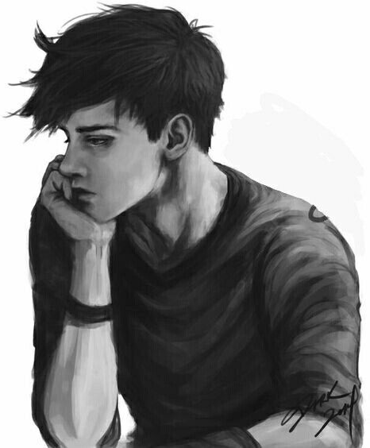
Враньё делает из людей рабов. Потом сложно вернуть утраченную свободу. Но если рядом есть близкий человек, не обязательно родной, а просто тот, кто тебе доверяет… не фактам, которые против тебя, а именно тебе, ничего не перепроверяя… тогда да – можно всё изменить.
И даже если ты совершил что-то ужасно плохое – это тоже не конец.
Можно просто взять и поверить тому, кто верит тебе. Верит в то, что ты хороший. И талантливый.
Просто взять и поверить. И выйти наконец из своей тюрьмы.

Slide 18
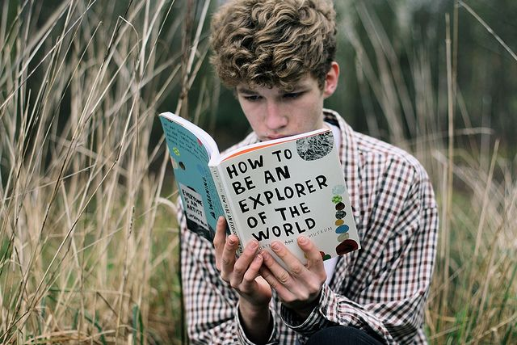
Книги для подростков зарубежных авторов

Slide 19
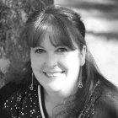
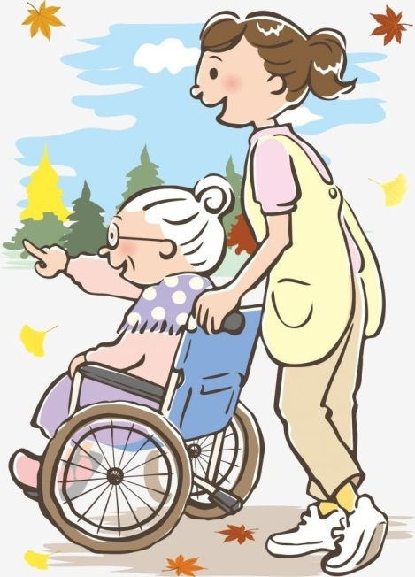
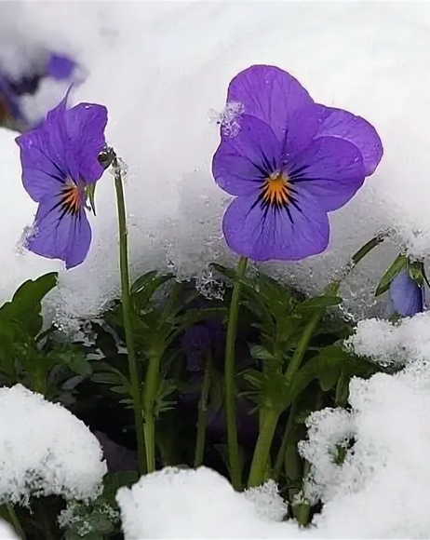
Дельфина Пессан

Slide 20
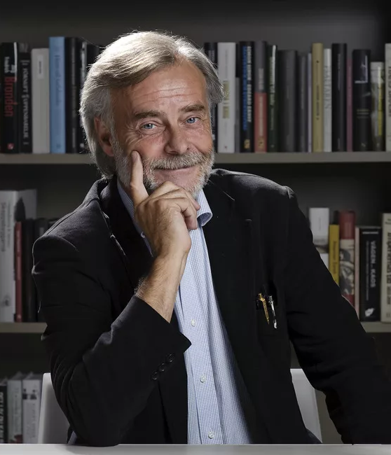
Стефан Каста
Всем: кому тяжело и тем, кто готов помочь другим

Slide 21
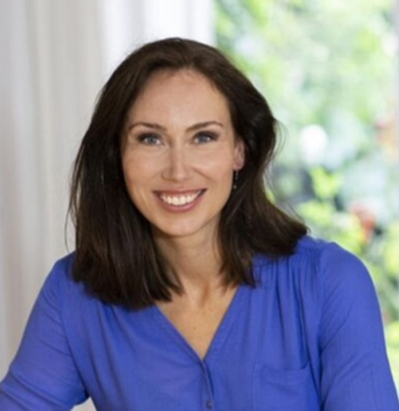
Анна Вольтц

Slide 22
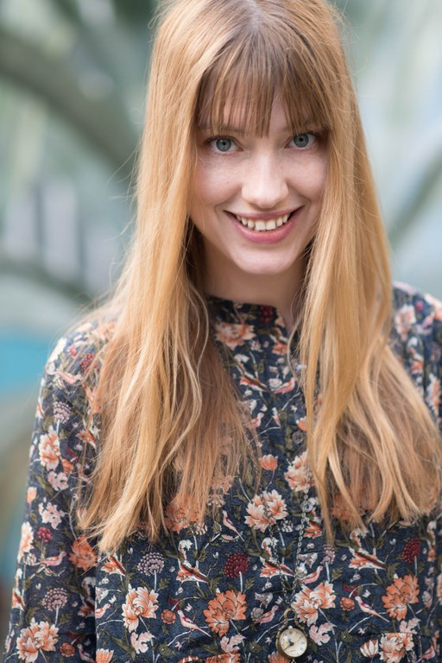
Клементина Бове

Slide 23
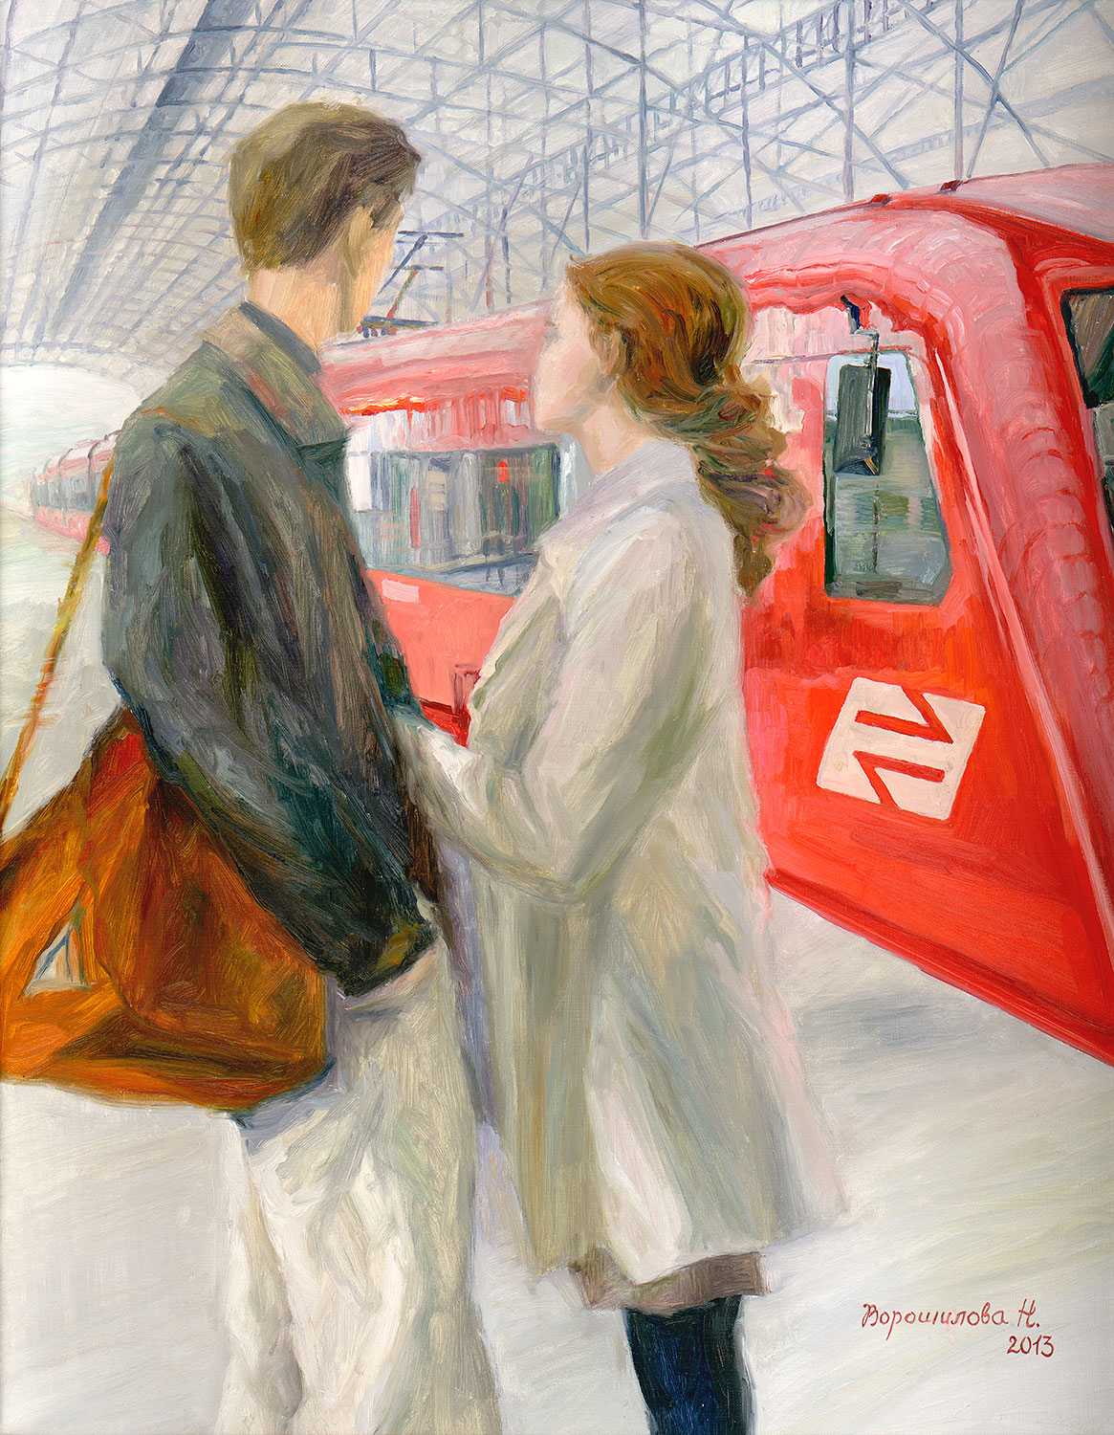
Зимнее утро. Без четверти девять.
Вот и Евгений. Входит в вагон.
В вельветовых брюках, оксфордской рубашке,
Шарф кашемировый в два оборота
Вокруг тощей шеи,
В куртке из твида;
И хоть довольно солидного вида,
Но с лицом с тех пор подобревшим
И даже мягким, подвижным.
Ждать и терпеть научился он.

Slide 24
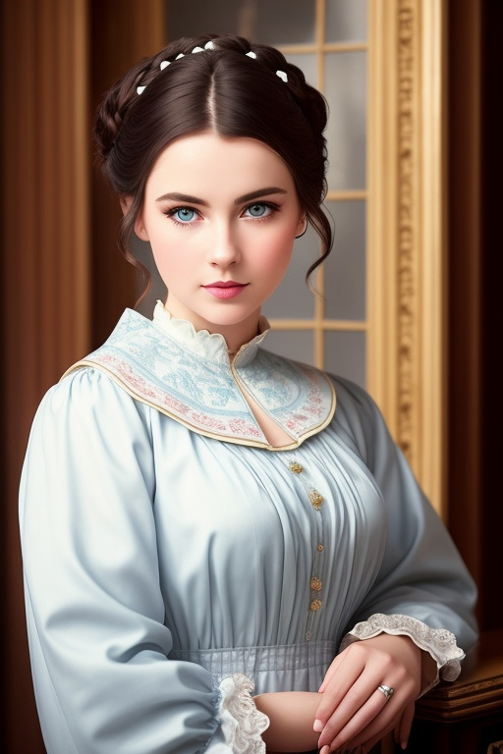
Привет, Евгений. Добрый вечер,
Я рада видеться была.
Мне тут совсем заняться нечем,
А может, летняя жара
Меня томит... Так нашей встречи
Всегда я жду – но, слыша вдруг
Калитки, в сад ведущей, стук
И звук шагов тебя и друга,
Двух слов я не могу связать,
Привыкнув бесконечно ждать
В дурмане летнего недуга.
Когда мы постоянно ждём,
Как будто вовсе не живём.

Slide 25
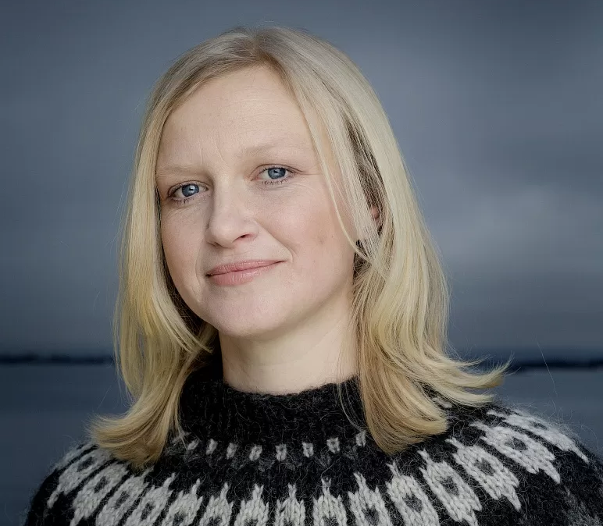
Мария Парр

Slide 26
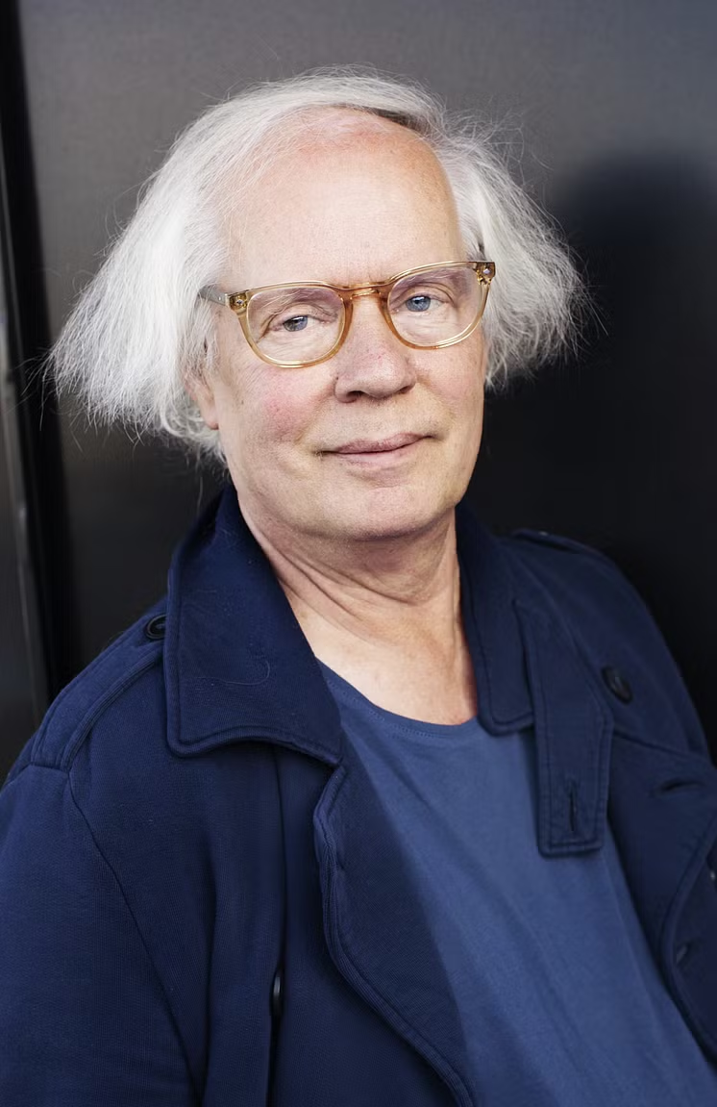
Ульф Старк
Скандинавская Детская Книжная премия, Международная Премия Х. К. Андерсена

Slide 27
Жаклин Келли

Slide 28
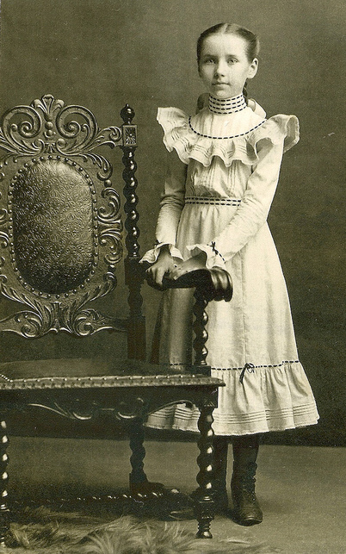
«Наступит день, и у меня будут все книги в мире, полки и полки книг. Я буду жить в башне из книг. Буду читать весь день напролёт, читать и есть персики.
А если юные рыцари в доспехах
и на белых конях осмелятся явиться ко мне, чтобы умолять спустить вниз мои длинные косы, я буду пуляться в них косточками, пока они не уберутся подобру-поздорову».

Slide 30
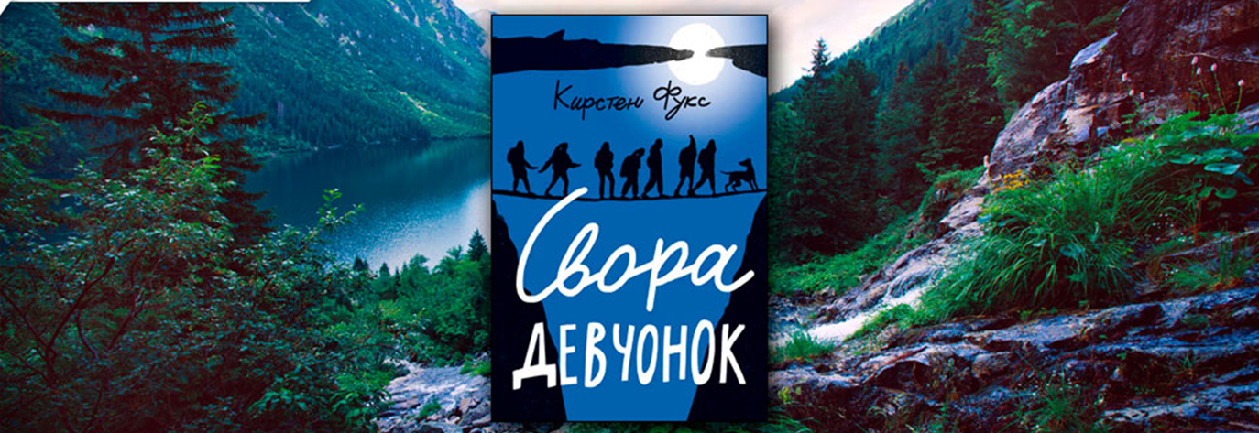
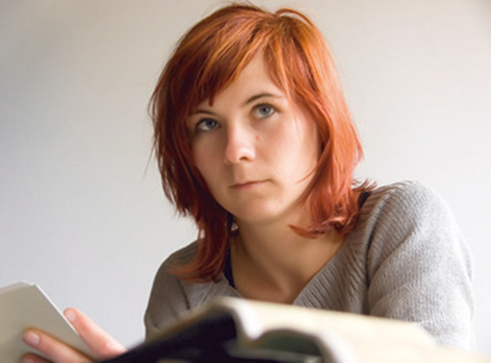
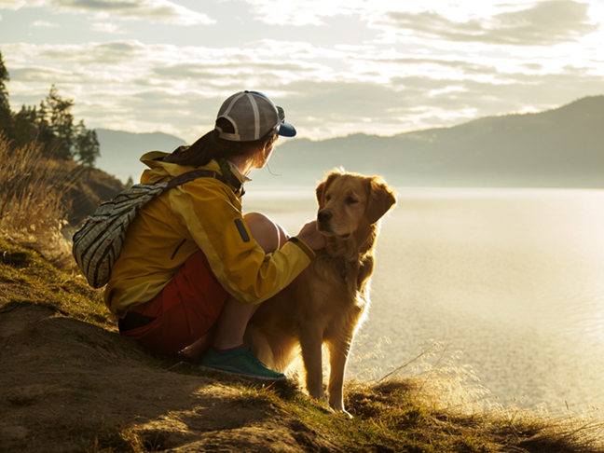
Оказывается, не так это просто – жить вдали от цивилизации

Slide 31
Илона Волынская, Кирилл Кащеев «Потомокъ»

Slide 32
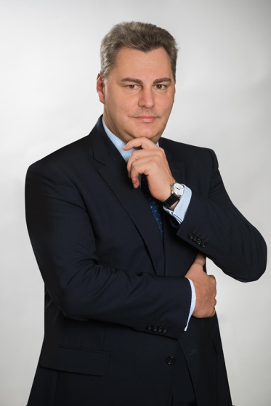
Владимир Торин

Slide 33
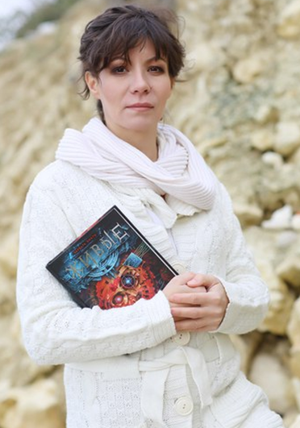
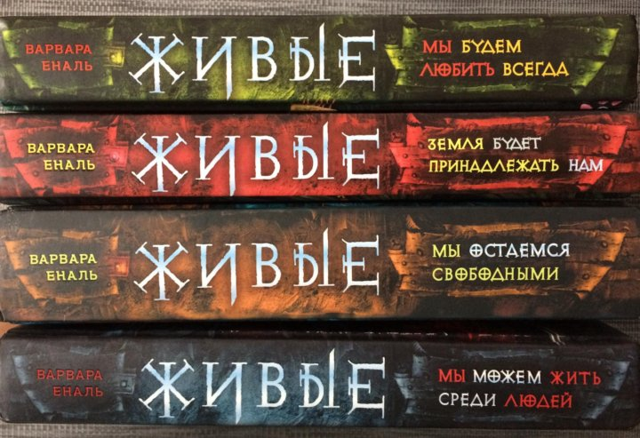
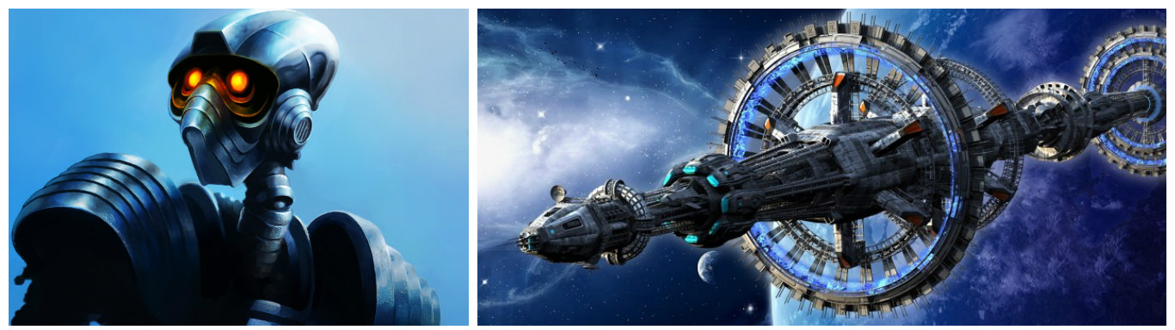
Варвара Еналь

Slide 34
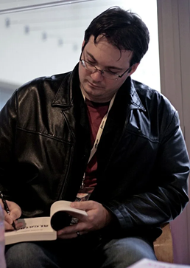
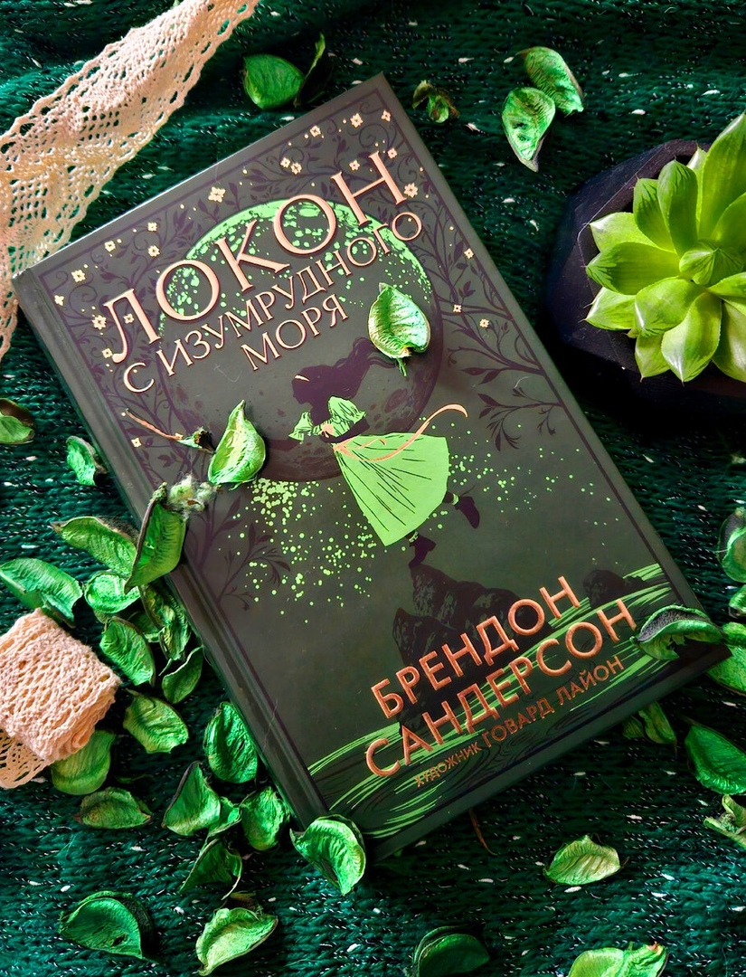
Брендон Сандерсон

Slide 35
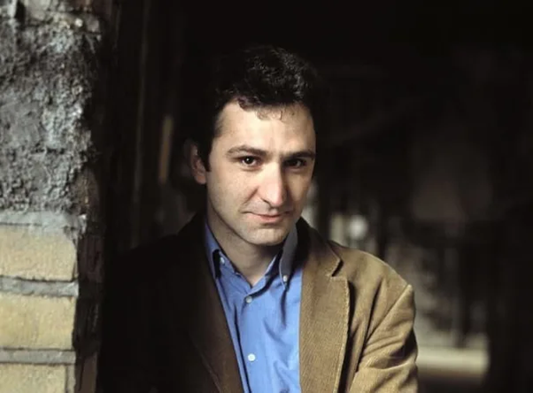
Джонатан Страуд «Агентство Локвуд»

Slide 36
Шокирующие книги

Slide 37
Ида Мартин

Slide 38
Дарья Варденбург

Slide 39
Жиль Пари

Slide 41
Дарья
Доцук
Евгений
Рудашевский

Slide 43
Анника Тор
Тод Штрассер

